Slide 1
Turnitin – dæmi um stillingar á skilakassa fyrir lokaskil
8. apríl 2016
Astrid Margrét Magnúsdóttir, forstöðumaður Bókasafns og upplýsingaþjónustu HA

Slide 2
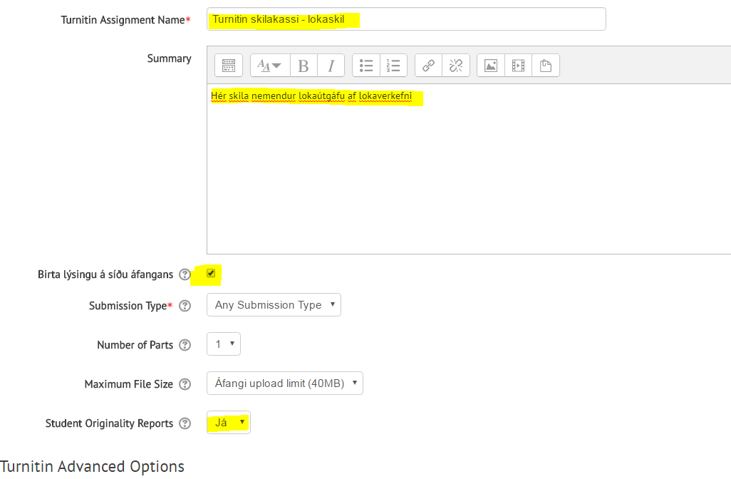
Turnitin skilakassi – lokaskil stillingar
Notes:
MIKILVÆGT!! Þrír möguleikar á að skila inn frumleikaskýrslu. „Report generation speed“.
Generate reports on due date!
Frumleikaskýrslan birtist ekki fyrr en á lokaskiladegi. Valið ef allur textasamanburður er gerður á lokadegi. Nemendur geta skilað eins oft og þeir vilja fram að lokadegi en án þess að fá skýrslu. Fá lokaskýrslu eftir lokadag ef skilhólfið er stillt þannig. Ekki hægt að skila eftir lokadag. Allar ritgerðir nemenda bornar saman innbyrðis.
Generate reports immediately, first report is final! Frumleikaskýrslan verður tilbúin um leið og nemandi skilar inn verkefni. Ef nemenda setur inn vitlaust skjal, þarf að eyða verkinu og senda inn aftur. Aðeins kennari getur eytt verkinu.
Einnig þarf að eyða verkefninu úr gagnagrunninum sjálfum. Það er ekki gert hjá Turnitin.com (ID nr. þarf að fylgja með).
Generate reports immediately, report can be overwritten util due date! Valið ef skila má oft fram að lokadegi.
Valið ef skila má oft fram að lokadegi. Oft notað þegar nemendur eru sjálfir að meta eigin verk og mega sjá skýrsluna. Athugið að þegar nýju skjali er hlaðið inn þá hverfur gamla skjalið út. Ef verkefni er hlaðið inn með mjög stuttu millibili tekur það 24 tíma áður en ný samanburðarskýrsla (originality report) birtist fyrir skjalið. Aðeins er tekið tillit til niðurstaðna samanburðarins í samanburðarskýrslunni fyrir lokaskjalið sem nemendur hlaða inn.

Slide 3
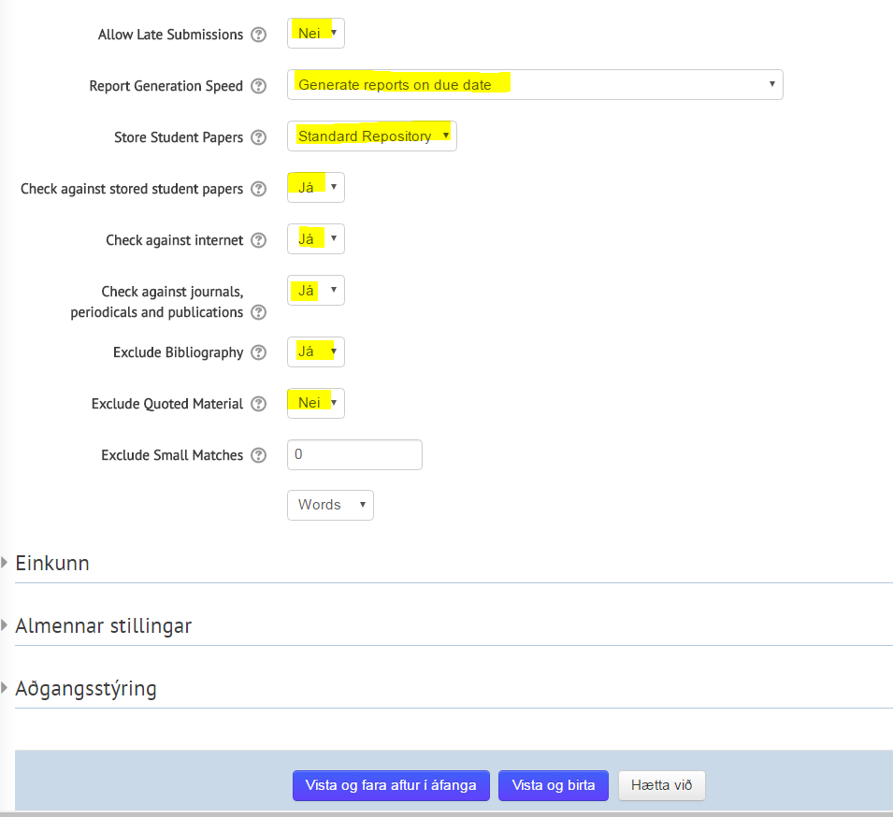
Turnitin skilakassi – lokaskil stillingar
Notes:
MIKILVÆGT!! Þrír möguleikar á að skila inn frumleikaskýrslu. „Report generation speed“.
Generate reports on due date!
Frumleikaskýrslan birtist ekki fyrr en á lokaskiladegi. Valið ef allur textasamanburður er gerður á lokadegi. Nemendur geta skilað eins oft og þeir vilja fram að lokadegi en án þess að fá skýrslu. Fá lokaskýrslu eftir lokadag ef skilhólfið er stillt þannig. Ekki hægt að skila eftir lokadag. Allar ritgerðir nemenda bornar saman innbyrðis.
Generate reports immediately, first report is final! Frumleikaskýrslan verður tilbúin um leið og nemandi skilar inn verkefni. Ef nemenda setur inn vitlaust skjal, þarf að eyða verkinu og senda inn aftur. Aðeins kennari getur eytt verkinu.
Einnig þarf að eyða verkefninu úr gagnagrunninum sjálfum. Það er ekki gert hjá Turnitin.com (ID nr. þarf að fylgja með).
Generate reports immediately, report can be overwritten util due date! Valið ef skila má oft fram að lokadegi.
Valið ef skila má oft fram að lokadegi. Oft notað þegar nemendur eru sjálfir að meta eigin verk og mega sjá skýrsluna. Athugið að þegar nýju skjali er hlaðið inn þá hverfur gamla skjalið út. Ef verkefni er hlaðið inn með mjög stuttu millibili tekur það 24 tíma áður en ný samanburðarskýrsla (originality report) birtist fyrir skjalið. Aðeins er tekið tillit til niðurstaðna samanburðarins í samanburðarskýrslunni fyrir lokaskjalið sem nemendur hlaða inn.

Slide 4
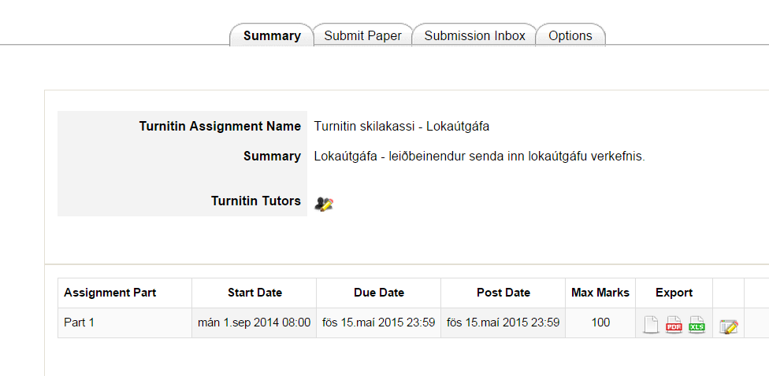
Dagsetningar á Turnitin skilakassa stilltar
Notes:
NB! Sýna hvar á að stilla dagsetningar!
Það er gert Turnitin megin, ekki í Moodle (skilahólfinu).
Hér er dæmi um skilakassa þar sem leiðbeinendur setja inn lokaútgáfu verkefnis. Í flestum deildum skila nemendur sjálfir inn lokaútgáfu verkefnis.
Dagsetningar á Turnitin skilakassa eru stilltar í lokin. Það er ekki gert í skilakassanum sjálfum
heldur eftir á, í skilahólfinu sjálfu.
Opna Turnitin skilakassan í Moodle
Undir Summary flipanum, smella á pennann (edit hnappinn), lengst til hægri á myndinni

Slide 5
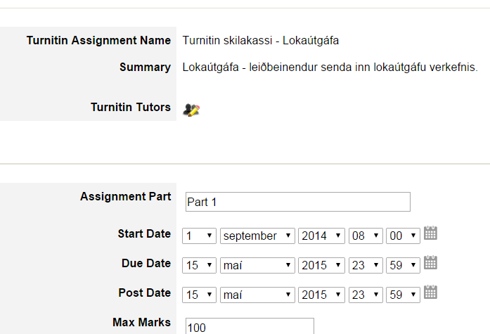
Dagsetningar á Turnitin skilakassa stilltar
Notes:
Hér eru dagsetningar stilltar. Velja dagsetningu, mánuð, ár, tímasetningu.
Sjálfkrafa þá stillist skilakassinn „start date“ á þá dagsetningu sem skilakassi er búin til.
„Due date“ stillist sjálfkrafa viku eftir að skilakassinn var búin til. Dagsetningum er hægt að breyta.
Start Date. Skil hefjast. Fyrsta mögulega dagsetning sem nemendur geta skilað inn verkefni.
Due Date. Síðasti skiladagur (lokadagur) sem nemendur hafa til að skila inn verkefni. Ef leyft er að skila eftir þessa dagsetningu „late submission“, verður verkefnið merkt sem sein skil eftir lokaskiladag.
Post Date. Þarf ekki að fylla út, er aðeins notað ef kennari gefur endurgjöf eða einkunn (ef grade mark hluti Turnitin er notað).

